Slide 1
SVET LASEROV
Laserová aplikácia: Armáda

Slide 2
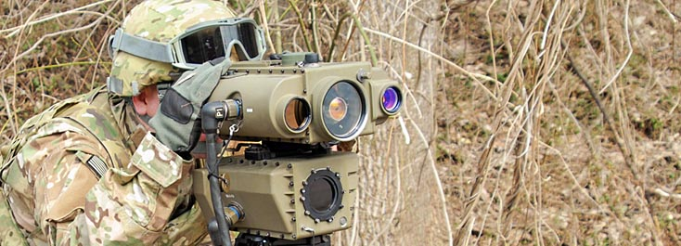
ARMÁDA
Lasery sa používajú ako cieľové označovače alebo laserové zameriavače (v podstate laserové ukazovatele vyžarujúce viditeľné alebo neviditeľné laserové lúče).

Slide 3
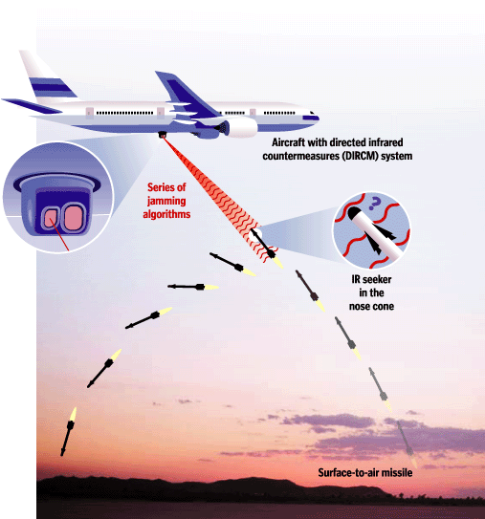
ARMÁDA
Lasery ako rušivé alebo oslepujúce (zvyčajne bez priameho ničenia) protiopatrenia, napr. proti vyhladzujúcim protilietadlovým raketám.

Slide 4
?
VÝBORNE!
Teraz môžete prejsť na ďalšiu tému...
ZDRAVOTNÍCTVO!

